Slide 1
DiLA
Digitales Learning Agreement
Viadrina Internationale Angelegenheiten

Slide 2
Liebe Studierende,
bevor Sie mit dem Learning Agreement beginnen, machen Sie sich bitte Gedanken über die Kurse, die Sie an der Partneruniversität belegen möchten. D.h. recherchieren Sie konkret welche Kurse Sie als dortiger Incoming belegen können und inwiefern es zu Ihrem Studienplan an der Viadrina passt. In welchen Modulen können Sie sich die dortigen Kurse anrechnen lassen? Sollten Sie sich hierbei unsicher sein, wenden Sie sich bitte an:
WiWi: Torsten Glase (outgoing-wiwi@europa-uni.de)
Jura: Katja Herzel (outgoing@europa-uni.de)
KuWi BA: Nicole Klück (outgoing@europa-uni.de)
CuSO: Nicole Richter (buero-nrichter@europa-uni.de)
MES: Ruth Geiger (geiger@europa-uni.de)
MoDE: Björn Plötner (study-ens@europa-uni.de)
MASS: Claudia Casiano (outgoing@europa-uni.de)
Alle weiteren KuWi-MA-Studiengänge: die jeweiligen zuständigen Koordinierenden

Slide 3
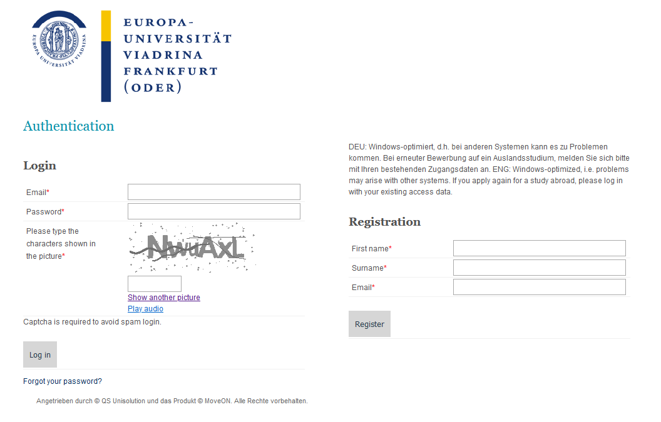
Login MoveOn
Auf der folgenden Webseite können Sie Ihr DiLA erstellen, in dem Sie sich wie gewohnt auf dem Bewerbungsportal MoveOn anmelden:
https://europauni.moveon4.de/locallogin/650d48f8a6c53154460d5ef5/deu

Slide 4
Startseite der MoveOn
Unter „Learning Agreements“ können Sie ein Learning Agreement initiieren
Um ein DiLa zu initiieren wählen Sie die Art Ihrer Mobilität aus
Beispiel: Für ein Auslandssemester wählen Sie „Semester“ aus

Slide 5
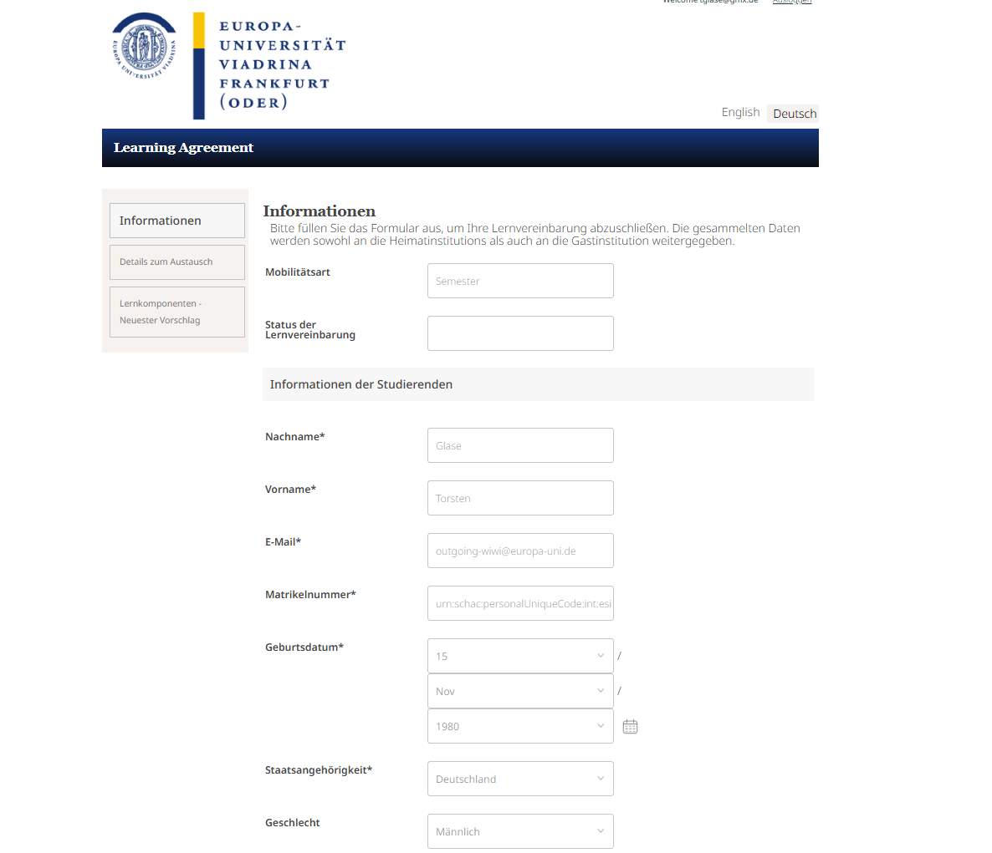
Seite 1: Informationen
Bitte pflegen Sie Ihre Kontaktinformationen, sowie Ihre Matrikelnummer in die Felder ein, falls noch nicht richtig vorausgefüllt.

Slide 6
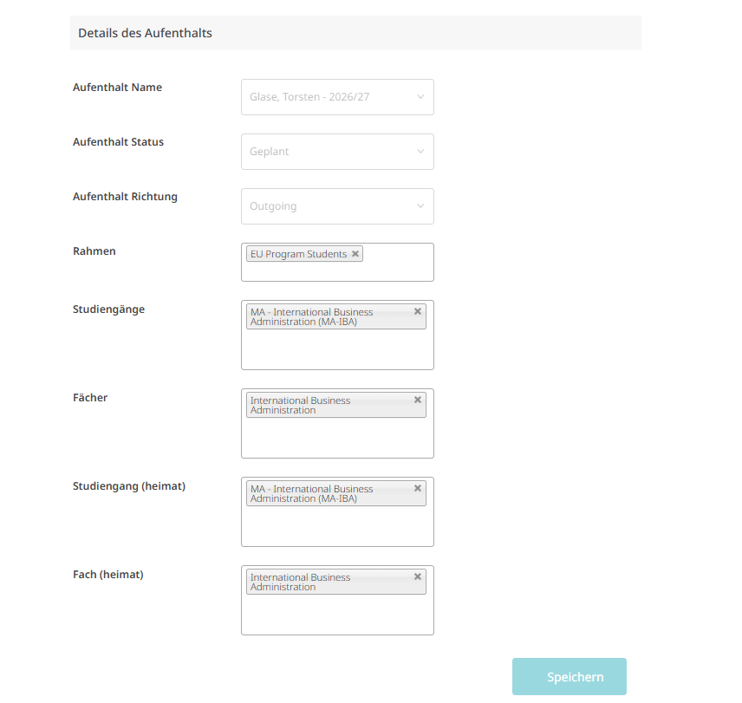
Seite 1: Informationen
Bei „Rahmen“
Für ein Semester bitte „EU Program Students“ auswählen
Für EU-Double Degree Studenten bitte „EU Double Degree Students“ wählen
Bei „Studiengang (heimat)“ bitte Ihren Studiengang auswählen
Bitte speichern

Slide 7
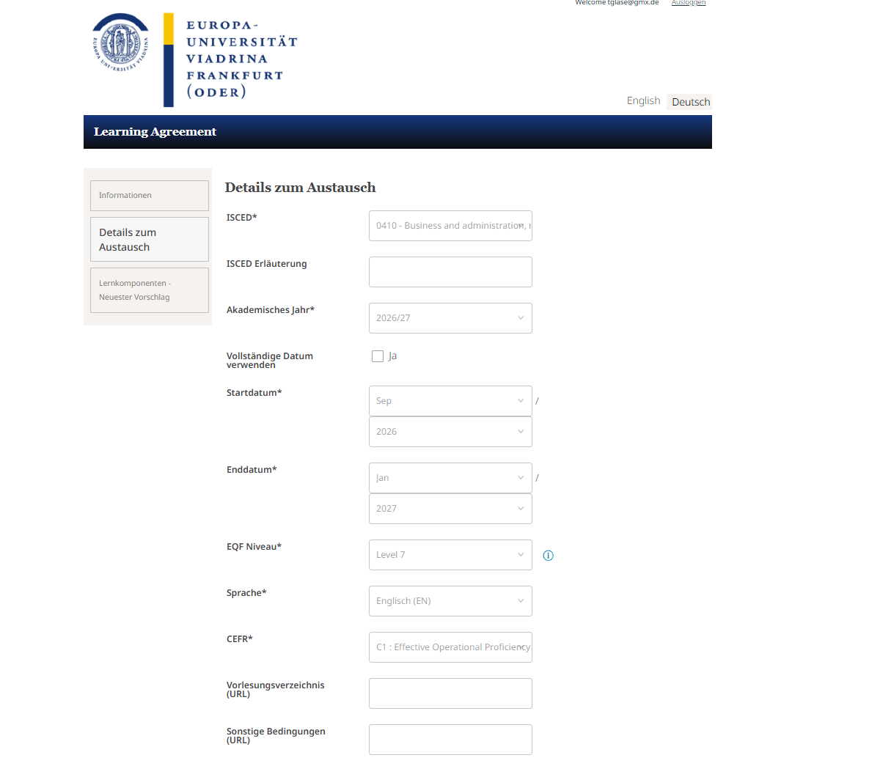
Seite 2: Details zum Austausch
Alle mit einem Stern markierten Feld müssen ausgefüllt werden
Geben Sie, falls nicht vorausgefüllt, Informationen zu
Dauer Ihres Aufenthaltes
EQF Level: BA=6; MA=7; PhD=8
Language Level gemäß Ihres Nachweises
Fügen Sie den Link zum Vorlesungsverzeichnis der Partneruni ein, insofern dies möglich ist

Slide 8
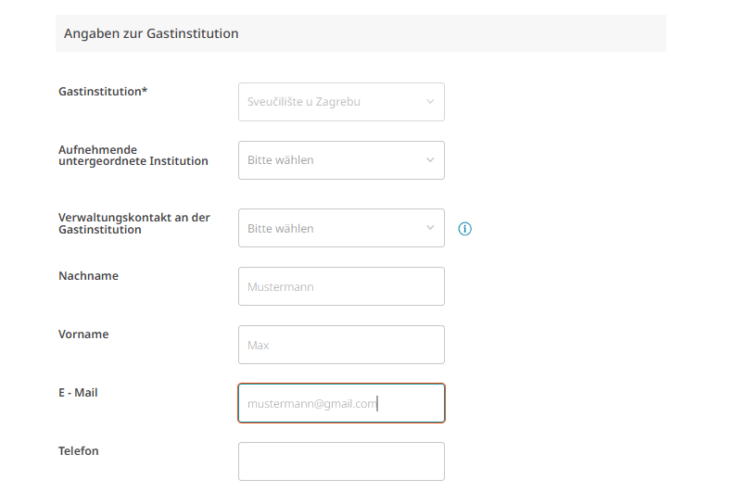
Seite 2: Details zum Austausch
Bitte tragen Sie hier die Kontaktinformationen der Partneruni ein
Sie finden Ihre Ansprechpartner:innen in entsprechenden E-Mails oder auf der Internetseite der Partneruniversität
WICHTIG! Ohne Kontaktinformationen kann das DiLA nicht an die Partneruni weitergeleitet werden.

Slide 9
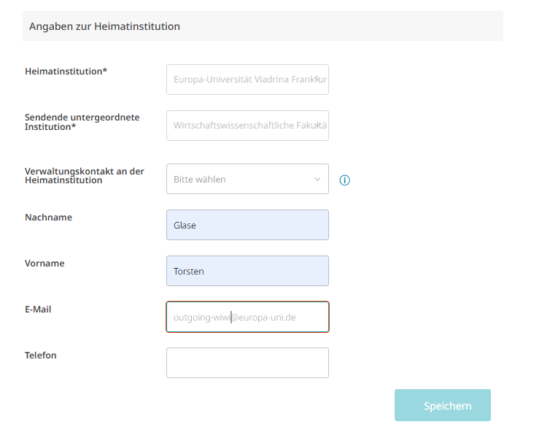
Seite 2: Details zum Austausch
Tragen Sie bitte die Kontaktinformationen, der für Ihren Studiengang zuständigen Person an der Viadrina ein (siehe Seite 2 und Seite 16)

Slide 10
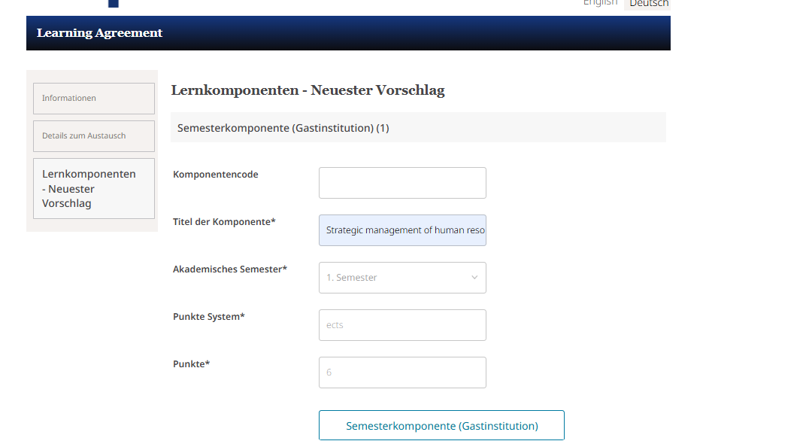
Seite 3: Lernkomponenten – Neuester Vorschlag
Als erstes tragen Sie den Kurs ein, den Sie an der Partneruni belegen möchten
Dazu benötigen Sie:
Titel des Kurses
Das Punktesystem der Partneruni (immer ECTS)
Wie viele Punkte (ECTS) dem Kurs zugeordnet werden, im System der Partneruni
Um einen weiteren
Kurs hinzuzufügen
hier klicken

Slide 11
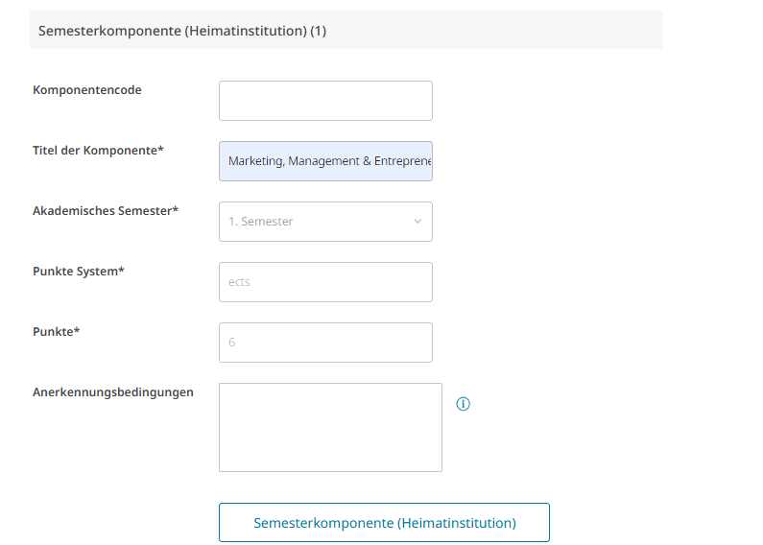
Seite 3: Lernkomponenten – Neuester Vorschlag WiWi
Anschließend ordnen Sie die Kurse einer Modulgruppe (nicht einem direkten Kurs) Ihres Studienganges an der Viadrina zu:
Beispiel IBA Bachelor
Titel der Komponente: Marketing, Management & Entrepreneurship
Beispiel IBA Master
Titel der Komponente : Marketing & Management
Über die Umrechnung der Credits informieren Sie sich bitte hier:
https://www.europa-uni.de/de/internationalitaet/outgoing/studierende/planung/details-anerkennung/details-anerkennung-faqs/index.html#1-faq-wiwi-155009901
Um einen weiteren
Kurs hinzuzufügen
hier klicken

Slide 12
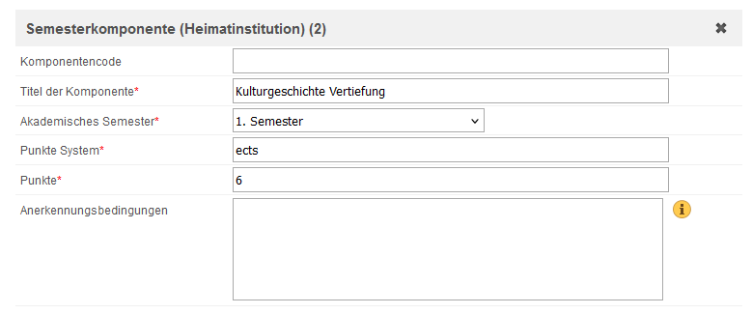
Seite 3: Lernkomponenten – Neuester Vorschlag KuWi
Anschließend ordnen Sie die Kurse einer Modulgruppe Ihres Studienganges an der Viadrina zu:
Beispiel Bachelor
Titel des Moduls: Kulturgeschichte Vertiefung
Beispiel Master MES
Titel des Moduls: Regieren in Europa
Bitte reichen Sie die Kursbeschreibungen per Email nach
FAQ zur Anerkennung find Sie hier:
https://www.europa-uni.de/de/internationalitaet/outgoing/studierende/planung/details-anerkennung/details-anerkennung-faqs/index.html#3-faq-kuwi-ba-155009880

Slide 13
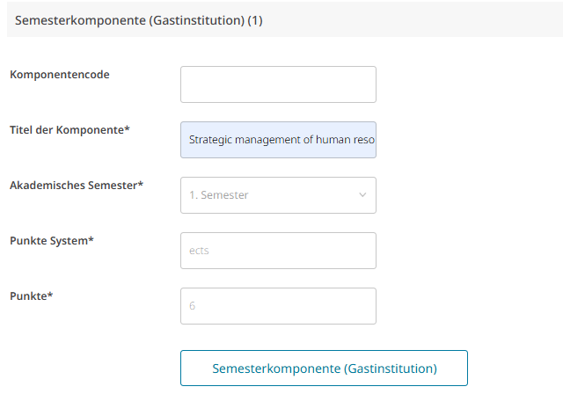
Seite 3: Lernkomponenten – Neuester Vorschlag
Die „Stay (Receiving) Semester Component (1) korrespondiert mit der „Home (Sending) Semester Component (1)“
Hiermit entscheiden Sie, welcher Kurs aus dem Ausland (receiving) in welcher Modulgruppe der Viadrina (sending) angerechnet werden soll

Slide 14


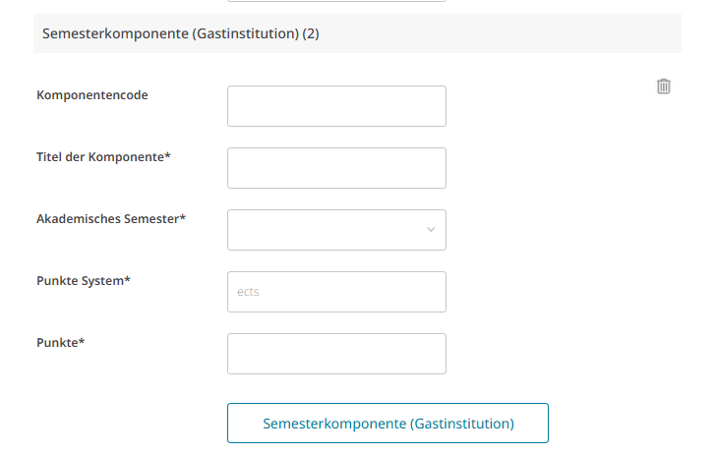
Seite 3: Lernkomponenten – Neuester Vorschlag
Sie können weitere Komponenten zu Ihrem Learning Agreement hinzufügen
Jeweils bei „Gastinstitution“ und „Heimatinstitution“ eine Komponente hinzufügen
Komponenten aus Ihrem Learning Agreement entfernen

Slide 15
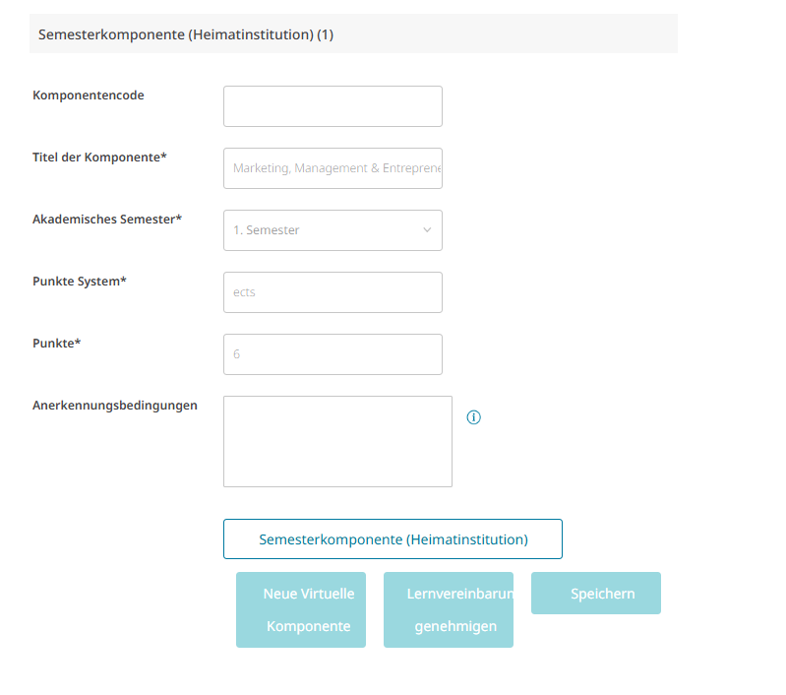
Seite 3: Lernkomponenten – Neuester Vorschlag
WICHTIG! Im letzten Schritt bitte das DiLA zuerst speichern und dann genehmigen, nur dann werden die angegebenen Kontaktpersonen informiert und können das DiLA auch genehmigen. Sollten Änderungen durch den Departmental Coordinator gemacht werden, dann werden sie benachrichtigt und müssen es nochmals genehmigen.

Slide 16
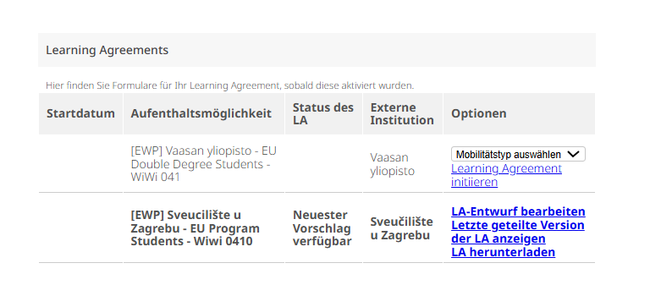
Änderungen des DiLA während des Aufenthalts oder bei Verlängerungen

Slide 17
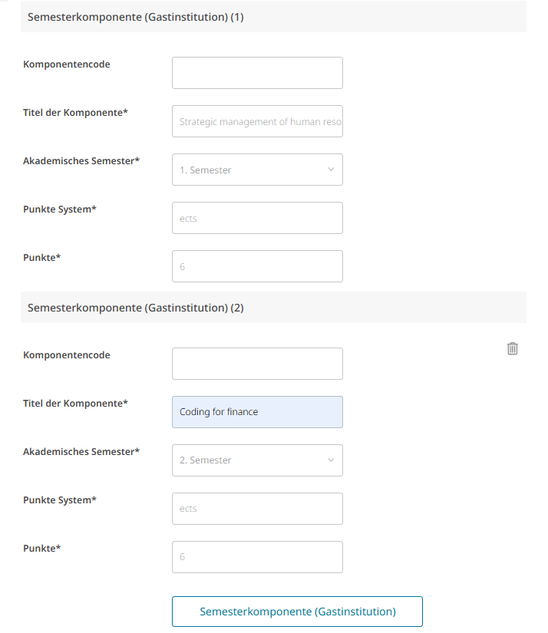
Änderungen des DiLA während des Aufenthalts oder bei Verlängerungen
Hier können einzelne Kurse verändert werden bzw. für ein zweites Semester neue Kurse hinzugefügt werden. Hier dann unbedingt 2. Semester auswählen

Slide 18
Ihre Ansprechpersonen bzgl. der Anerkennung
Torsten Glase
Alle WiWi BA und MA
Wirtschaft und Recht (für Wirtschaft)
outgoing-wiwi@europa-uni.de
0335 5534 2595
Katja Herzel
Jura, Recht und Politik (für Recht)
Recht und Wirtschaft (für Recht)
Deutsch-Polnisches Jurastudium (BA/MA/mgr)
outgoing@europa-uni.de
0335 5534 2593
Nicole Klück
KuWi BA
Recht und Politik (für Politik)
outgoing@europa-uni.de
0335 5534 2602
Nicole Richter
CuSO
buero-nrichter@europa-uni.de
0335 5534 16 6845
Ruth Geiger
MES
geiger@europa-uni.de
0335 5534 2822
Björn Plötner
ENS
ploetner@europa-uni.de
0335 5534 16 6766
Claudia Casiano
MASS
outgoing@europa-uni.de
0335 5534 2535
Alle weiteren KuWi MA-Programme: die
zuständigen Koordinierenden

